Slide 1
La technologie en salle de classe - Vraiment ?
Préambule
Appproches, styles et courants
Des élèves branchés, mais sur quoi au juste ?
Les étapes d’appropriation de la technologie en salle de classe - Le modèle SAMR
La technologie pour faire créer
La technologie pour faire réfléchir
La technologie pour aller plus loin
Éducation aux médias
Des outils pertinents, des outils appropriés
Webographie
Préambule
Appproches, styles et courants
Des élèves branchés, mais sur quoi au juste ?
Les étapes d’appropriation de la technologie en salle de classe - Le modèle SAMR
La technologie pour faire créer
La technologie pour faire réfléchir
La technologie pour aller plus loin
Éducation aux médias
Des outils pertinents, des outils appropriés
Webographie
Un réflexion sur la pertinence des technologies en classe
Le contenu de cette présentation

Slide 2
La technologie en salle de classe - Vraiment ?
http://bit.ly/DessineDimanche180408
entre 9’09’’ et 9’33’’
Yves Gingras
Sociologues et historien des sciences

Slide 3
n parlant ainsi, Yves Gingras démontre qu’il est intéressé par l’acquisition de connaissances, pas par l’apprenant.
Il prend également ici un raccourci intellectuel.
Il parle du langage informatique APL venant du MIT…. mais ne dit pas qu’à la même époque, Seymour Papert utilisait depuis une 15aine d’années le langage LOGO pour apprendre aux enfants à réfléchir en CODANT. Ce qui aujourd’hui est possible avec Scratch.
Il oublie que tout développement scientifique ne peut se faire sans la curiosité.
De plus, il parle de l’Économie du savoir (pour mieux ridiculiser) au lieu de la Société du savoir.
Il n’est pas le seul à ridiculiser l’innovation Sylvain Mallette de la FAÉ s’en donne lui aussi à cœur-joie

Slide 4
La technologie en salle de classe - Vraiment ?
L'essence de la créativité c’est de savoir comment utiliser ce que vous savez déjà afin d'aller au-delà de ce que vous pensez déjà.
Jerome Bruner
Psychologue spécialisé dans le développement de l’enfant
Notes:
Bruner s’intéresse aux différents processus du développement de la connaissance.
Après la 2e guerre mondiale, il s’est intéressé aux questions d'opinions et de propagande.
Il revisite ensuite, expérimentalement, l'approche perceptive, dite des seuils sensoriels.
Il croit que c’est avec la médiation sociale qu’il est possible de développer la pensée et les opinions.

Slide 5
Bruner s’intéresse aux différents processus du développement de la connaissance.
Après la 2e guerre mondiale, il s’est intéressé aux questions d'opinions et de propagande.
Il revisite ensuite, expérimentalement, l'approche perceptive,
dite des seuils sensoriels.
Il croit que c’est avec la médiation sociale qu’il est possible de développer la pensée et les opinions.

Slide 6
La technologie en salle de classe - Vraiment ?
«Il faut doter la jeunesse d'un esprit critique»
Alain Badiou, philosophe, féru de mathématiques et de poésie

Slide 7
Dans un cadre souple
qui donne de multiples occasions de développer un esprit critique

Slide 8
Approches, styles et courants
Les enseignants

Slide 9
Avertissement
Toute ressemblance avec des personnes existantes ou ayant existé
est purement fortuite.

Slide 10
Approches, styles et courants
Je vous présente Madame Charlotte
Est à l’affut du changement technologique seulement

Slide 11
Mademoiselle Claire a une approche «Fruit Loops».
Elle est sur Facebook
Elle trouve toutes ses idées sur Instagram
Elle aime les gadgets, et possède des appareils récents .
Charlotte connaît toutes les fonctions de son tableau blanc
Elle utilise le logiciel pour expliquer avec des exercices
Elle utilise Youtube pour transmettre ses cours.
Elle demande à ses élèves de faire des diaporamas
et des recherches sur Internet.
Sur le plan technologique elle va loin
mais, fait-elle des liens avec son enseignement ?

Slide 12
Approches, styles et courants
Je vous présente Monsieur Robert

Slide 13
Monsieur Robert a une approche «huile de foie de morue».
Il ne va jamais au labo (informatique), refuse les ordis dans sa classe,
les élèves ne peuvent utiliser leur ordi personnel.
Robert se dit trop occupé pour s’approprier la technologie.
Il a interdit les appareils personnels en classe.
Il croit que la technologie relève d’une mode.
Il croit qu’elle ne sert qu’à faire perdre du temps.
Il affirme avec certitude que
les élèves faibles ne seront pas capables de s’en servir
.(il fait de la projection)
Il dit souvent qu’il est un dinosaure !
Il n’aime pas se poser des questions.
Il se réfugie derrière des excuses pour ne rien changer.

Slide 14
Approches, styles et courants
Elle est ici…
au besoin
Je vous présente les élèves de Suzanne
Mais où est Suzanne ?
Notes:
Approche «Se questionner sur la valeur nutritive des aliments que nous consommons et sur les effets nocifs sur la santé d’autres aliments».
Ses élèves :
sont très occupés. Ils réfléchissent à un problème complexe. Ils sont en train de faire un schéma heuristique.
Pendant ce temps, elle travaillait avec d’autres élèves ( qui sont assis à leur place ). Elle leur fait confiance. Elle intervient au besoin pour pousser le questionnement plus loin.
Elle favorise leur autonomie.
Elle a recours aux élèves experts lorsqu’elle a de la difficulté à utiliser un logiciel.

Slide 15
Madame Suzanne a une approche
«Se questionner sur la valeur nutritive des aliments que nous consommons et sur les effets nocifs sur la santé d’autres aliments».
Ses élèvessont très occupés.
Ils réfléchissent à un problème complexe.
Ils sont en train de faire un schéma heuristique.
Pendant ce temps, madame Suzanne travaillait avec d’autres élèves
( qui sont assis à leur place ).
Suzanne fait confiance.
Elle n’intervient qu’au besoin pour pousser le questionnement plus loin.
Elle favorise leur autonomie.
Elle a recours aux élèves experts lorsqu’elle a de la difficulté
à utiliser un logiciel.

Slide 16
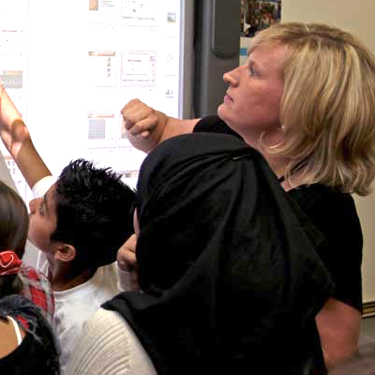

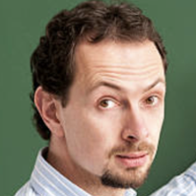
Approches, styles et courants
Résumons
A trouvé un équilibre
Abuse futilement
Résiste, persiste et signe
Notes:
Charlotte utilise la technologie sanas trop réfléchir aux usages pédagogiques qui pourraient profiter à ses élèves.
Elle est juste «bonne en techno».
Elle a l’impression que son enseignement s’est modernisé mais ce n’est pas le cas.
Robert refuse de laisser entrer les technologies en classe car cela l’insécurise, profondément. Il ne veut pas changer ses pratiques.
Suzanne pour sa part a compris qu’il lui était impossible de tout connaître de la technologie. Elle fait confiance à ses élèves «technos» pour l’aider.
Elle renouvelle ses pratiques LORSQUE NÉCESSAIRE.

Slide 17
Résumons
Charlotte utilise la technologie sanas trop réfléchir aux usages pédagogiques qui pourraient profiter à ses élèves.
Elle est juste «bonne en techno».
Elle a l’impression que son enseignement s’est modernisé
mais ce n’est pas le cas.
Robert refuse de laisser entrer les technologies en classe car cela l’insécurise, profondément. Il ne veut pas changer ses pratiques.
Suzanne pour sa part a compris qu’il lui était impossible de tout connaître de la technologie.
Elle fait confiance à ses élèves «technos» pour l’aider.
Elle renouvelle ses pratiques lorsqu’elle en sent le besoin.

Slide 18
Appproches, styles et courants
Création et questionnement
( posture du doute )
Voici la façon dont
je m’y prends
et toi,
tu ferais ça comment ?
Répétition et
rétention
( posture de la certitude )
«Répète après moi»
et
«Fais comme moi»

Slide 19
Appproches, styles et courants
ABC
ABC
Connectiviste
Transmissif
Courants
pédagogiques
ABC
ABC
Socio-constructiviste
+ axé sur des
repères culturels
+ axé sur des
interventions
cliniques
Behavioriste
ABC
ABC
Constructiviste
Cognitiviste
adaptation d'un schéma de Pierre Benech,
chargé de recherche, INRP
http://tinyurl.com/22qwkjf
Notes:
Plus l’enseignement est frontal, moins les besoins technologiques sont diversifiés.
Plus les apprentissages sont collaboratifs et «décentralisés», plus les technologies sont diversifiées et personnalisées (BYOD)
Michel Serres parle de mutations du cognitif

Slide 20
Plus l’enseignement est frontal,
moins les besoins technologiques sont diversifiés.
Plus les apprentissages sont collaboratifs et «décentralisés»,
plus les technologies sont diversifiées et personnalisées (BYOD)
Michel Serres parle de « mutations du cognitif »

Slide 21
Des élèves branchés, mais sur quoi au juste ?
Les élèves

Slide 22

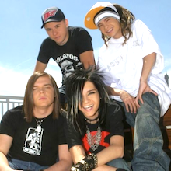






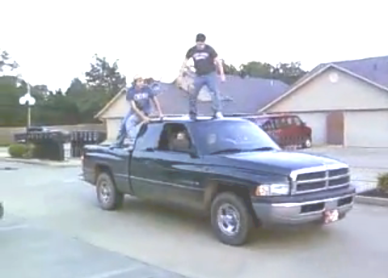
Chercher
et se
documenter
Des élèves branchés, mais sur quoi au juste ?
Échanger
Socialiser
Kevin
Maude
📱
📱
📱
Ibraim
Se faire
valoir
Témoigner
Pierre-Antoine
Notes:
Snapchat
L’important pour Ibraim c’est de partager ses passions
Pour Pierre-Antoine, ce qui prime c’est d’échanger avec les amis, de socialiser souvent
Maude est une jeune fille très curieuse. Elle se pose beaucoup de questions et elle est constamment à la recherche de réponses.
Quant qu’à Kevin, il n’en est pas à son premier mauvais coup. Il aime montrer qu’il est bon.

Slide 23
L’important pour Ibraim c’est de partager ses passions.
Pour Pierre-Antoine, ce qui prime
c’est d’échanger avec les amis, de socialiser souvent
Maude est une jeune fille très curieuse.
Elle se pose beaucoup de questions
et elle est constamment à la recherche de réponses.
Quant qu’à Kevin, il n’en est pas à son premier mauvais coup.
Il aime montrer qu’il est bon.

Slide 24

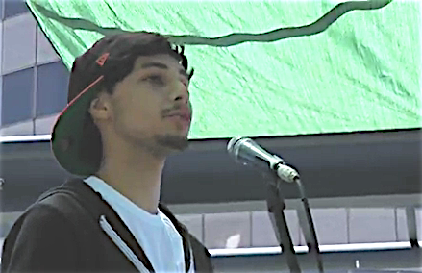
Des élèves branchés, mais sur quoi au juste ?
Kevin
Charlotte
📱
📱
📱
Ibraim
Utiliser des outils pour apprendre à : s’exprimer • collaborer • chercher de l’information • partager
Pierre-Antoine
Notes:
Pour Ibraim, Maude et Pierre-Antoine, substituer les outils afin qu’ils bonifient leur façon de communiquer.
Pour Kevin, substituer l’activité en gardant les outils pour faire valoir son talent… de façon plus sécuritaire.

Slide 25
Des élèves branchés, mais sur quoi au juste ?
Kevin
Charlotte
📱
📱
📱
📱
Ibraim
Des outils en lien avec LEURS intérêts, des outils qu’ils savent manipuler.
Juste leur apprendre à les utiliser à bon escient !
Pierre-Antoine
Notes:
Pour Ibraim, Maude et Pierre-Antoine, substituer les outils pour qu’ils bonifient leur façon de communiquer.
Pour Kevin, substituer l’activité en gardant les outils pour faire valoir son talent… de façon plus sécuritaire.
Maintenant, il faut parvenir à varier les activités pour que les Ibraim, les Pierre-Antoine, les Maude et les Kévin soient exposés à des cheminements variés.

Slide 26
Pour Ibraim, Maude et Pierre-Antoine,
il faudra substituer les outils
afin qu’ils bonifient leur façon de communiquer.
Pour Kevin, c’est plutôt l’activité qui sera substituée,
en gardant les outils pour faire valoir son talent…
de façon plus sécuritaire.

Slide 27
Des élèves branchés, mais sur quoi au juste ?
Oui mais, mes élèves ne sont pas capables
d’utiliser la technologie pour apprendre !

Slide 28
Des élèves branchés, mais sur quoi au juste ?
Vous croyez que vos élèves
incapables de faire ça ?
Je vous présente Sugata Mitra
et son projet
À Hole in the Wall
http://bit.ly/ProjetMitra
Notes:
Professeur en technologies éducatives
à l'université de Newcastle upon Tyne
Il voulait recycler de vieux ordinateurs
Il les a placés dans les ouvertures d’un mur
Il voulait voir comment les enfants
du bidonville voisin allaient s’en servir
Il les a laissés découvrir par eux-mêmes
En poursuivant ses recherches, il a réalisé que ceci se produisait, peu importe où il était
Il a appris que les enfants sont d’excellents enseignants
Il a été agréablement surpris par les résultats

Slide 29
Sugata Mitra est professeur en technologies éducatives
à l'université de Newcastle upon Tyne
Un il a voulu recycler de vieux ordinateurs.
Il les a placés dans les ouvertures qu’il a créées
dans un des murs de son bureau de Delhi.
Il voulait voir comment les enfants
du bidonville voisin allaient s’en servir
Il les a laissés découvrir par eux-mêmes.
Les enfants curieux sont venus voir.
Ils ont surmonté les difficultés de la langue
( parlaient Hindi alors qu les ordinateurs étaient en anglais ).
Ils ont commencé très rapidement à s’entraider et se sont appris à utiliser les ordinateurs ( branchés sur Internet ).
En poursuivant ses recherches,
il a réalisé que ceci se produisait,
peu importe où il installait des ordinateurs en Inde.
Il a appris que les enfants sont d’excellents enseignants
Il a été agréablement surpris par les résultats

Slide 30
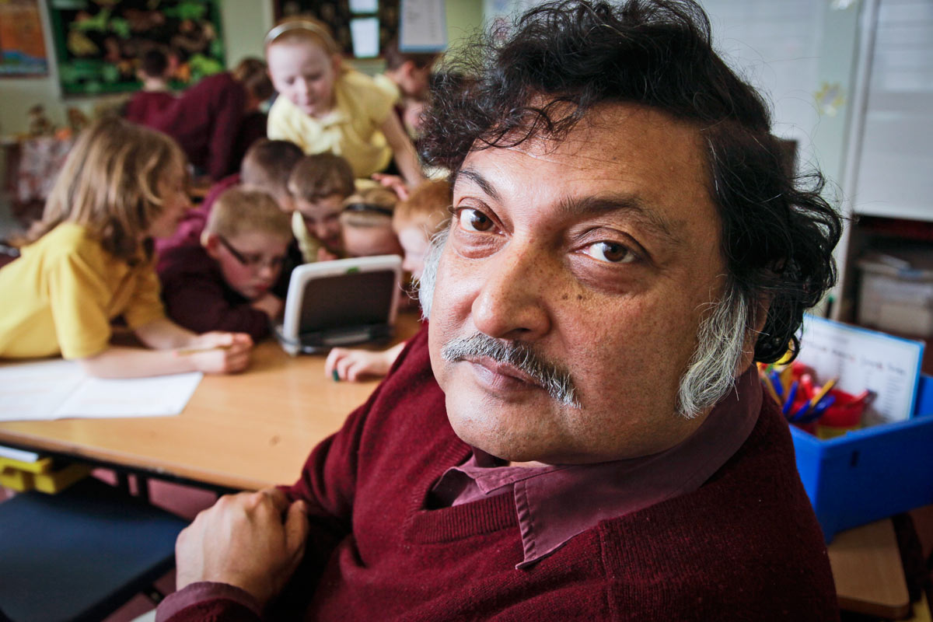
Brève biographie
Professeur en technologies éducatives
à l'université de Newcastle upon Tyne.
Il est l’initiateur du projet A Hole in the Wall qui lui a permis de voir à quel point les enfants peuvent être débrouillards avec les technologies lorsqu’on leur en donne l’occasion.
Il est récipiendaire du prix TED 2013
Contributions
Sa réflexion porte sur l’autonomie des enfants et la confiance qu’il est préférable de leur accorder.
Sites liés
Hole in the Wall Project
http://www.hole-in-the-wall.com
Clips vidéo pertinents
Conférence TED
http://bitly.com/SugataMitraTED
Différentes conférences sur Youtube
http://bit.ly/SMitraYoutube
Sugata Mitra
https://twitter.com/Sugatam
CC by ND

Slide 31
Les étapes d’appropriation de la technologie en salle de classe

Slide 32
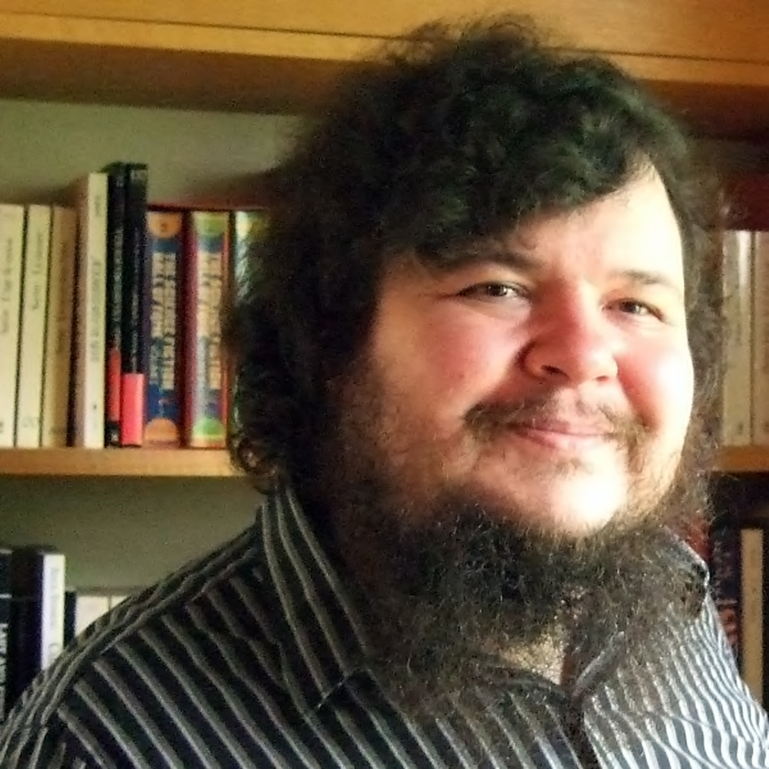
Le modèle SAMR
S
A
M
                R
Les étapes d’appropriation de la technologie en salle de classe
ubstitution
mélioration
odification
edéfinition
Notes:
Ruben Puentedura est un consultant en éducation

Slide 33
Les étapes d’appropriation de la technologie en salle de classe
Le TBi pour enseigner
Le tableau pour enseigner
Substitution
La technologie ne fait que répliquer;
aucun changement fonctionnel

Slide 34
Les étapes d’appropriation de la technologie en salle de classe
Augmentation La technologie agit
comme substitution directe
d’outils, avec amélioration
fonctionnelle ex : manuels
scolaires numérique
Amélioration
La technologie agit comme substitution directe
d'outil, avec amélioration fonctionnelle
ex : outils de révision et de correction de textes
Notes:
L’outil numérique combine des outils pour une plus grande efficacité
Antidote permet non seulement de chercher des mots dans plusieurs types de dictionnaires, il permet également de s’auto-corriger en proposant des pistes pour améliorer le texte.

Slide 35
L’outil numérique combine des outils pour une plus grande efficacité.
Un logiciel comme Antidote permet non seulement
de chercher des mots dans plusieurs types de dictionnaires,
il permet également de s’auto-corriger
en proposant des pistes pour améliorer le texte.

Slide 36






Les étapes d’appropriation de la technologie en salle de classe
Pour le cours de communication orale
de demain :
1. Situer mon pays sur Google maps
2. Trouver des renseignements sur mon pays
Dans Wikipédia
3. Trouver un événement marquant pour moi.
sur un site francophone de nouvelles.
Justifier mes choix
Modification
La technologie permet une reconfiguration
significative des tâches
ex : la pédagogie par enquêtes et la pédagogie inversée

Slide 37
Les étapes d’appropriation de la technologie en salle de classe
1
2
3
4
Le processus ➜
S'interroger questions signifiantes
Trouver
la ressource appropriée
Interpréter
l'information
Communiquer
ses découvertes
Ce que je veux savoir...
Outils à utiliser pour trouver des réponses
Démontrer la pertinence
Ce que je souhaite démontrer
Ce que je sais déjà...
Pour aider à comprendre...
Identifier les extraits
Qui est mon public cible?
Démarche d'apprentissage par enquête
Pourquoi je crois déjà savoir...
en s''assurant que la source est fiable
Complémentarité avec d'autres informations
Autres éléments importants...
Ce qui est
ESSENTIEL
de savoir
en s'assurant de la bonne réputation de l'auteur
Extraits qui iraient à l'encontre de ma réponse
Les liens entre ces éléments
Modification
La technologie permet une reconfiguration
significative des tâches
ex : la pédagogie par enquêtes et la pédagogie inversée
Une explication possible serait...
Autres ressources pertinentes disponibles
Ceci entraîne-t-il de nouvelles questions?
Définir les outils que j'utiliserai pour présenter mes conclusions

Slide 38


Les étapes d’appropriation de la technologie en salle de classe
51.536994, -0.183005
📡
51.536994, -0.183005
📡
🔈
🔎
À l’époque, une rumeur circulait : Paul McCartney
était mort dans un accident d’auto en 1967.
Sur la jaquette de l’album il est le seul à avoir les pieds nu.
Ceci signifiait donc qu’il avait été remplacé par un sosie.
London AR
En 1969 les Beatles sont sur le point de se séparer.
Lorsqu’ils traversent la rue Abbey Road, c’est pour faire la promotion de leur album éponyme.
Redéfinition
La technologie permet la création de nouvelles tâches auparavant inconcevables
ex : la réalité augmentée

Slide 39
Les étapes d’appropriation de la technologie en salle de classe
46.8104592,-71.2191283
46.8104592,-71.2191283
📡
46.8104592,-71.2191283
📡
🔈
🔎
640 Rue Saint-Jean
↱
Redéfinition
La technologie permet la création de nouvelles tâches auparavant inconcevables
ex : la réalité augmentée
46.8104592,-71.2191283
Le marché d’alimentation Moisan, situé à votre droite, a été
construit en 1805.
À l’époque, il abritait également une auberge.
Il fait partie du patrimoine culturel de la ville de Québec
AR

Slide 40
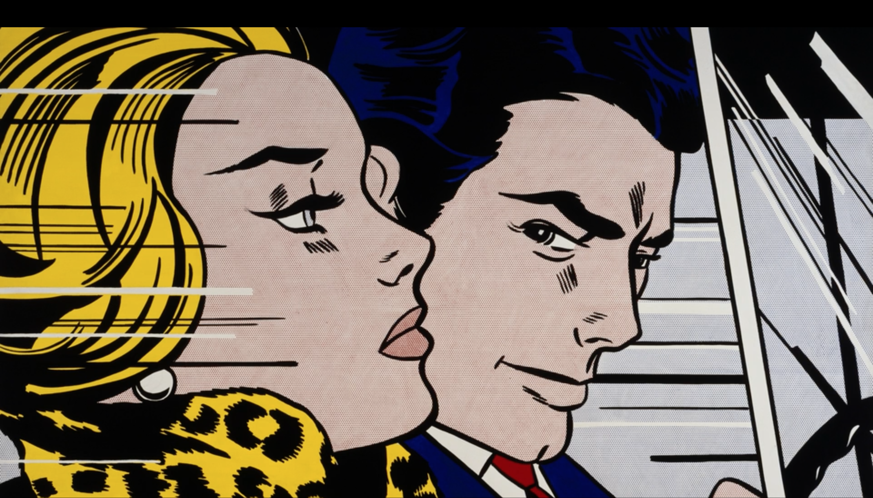
Les étapes d’appropriation de la technologie en salle de classe

Slide 41




Les étapes d’appropriation de la technologie en salle de classe
Redéfinition
La technologie permet la création de nouvelles
tâches auparavant inconcevables
ex : la réalité augmentée
+ Signifiance
Transformation
Situation souhaitée
Modification
La technologie permet une reconfiguration
significative des tâches
ex : la pédagogie inversée
ex : la pédagogie par enquêtes
Augmentation
La technologie agit comme substitution directe
d'outil, avec amélioration fonctionnelle
ex : outils de correction de textes
Amélioration
Situation actuelle
+ Sens
Substitution
La technologie ne fait que répliquer;
aucun changement fonctionnel
ex : enseigner la grammaire
Le modèle SAMR

Slide 42
Brève biographie
Consultant en éducation hippasus.com
Travaille depuis plus de 25 ans dans le domaine de l’utilisation
des technologies en salle de classe
Impliqué dans le projet Maine Learning Technology Initiative
Également impliqué en éducation en Suède et au Vermont
Intéressé par la mobilité, le story telling numérique
et gaming en éducation
Contributions
Modèle SAMR
( Substitution, Augmentation, Modification, Redéfinition )
Sites liés
Blogue de Ruben Puentedura
http://hippasus.com/blog/
Clips vidéo pertinents
https://www.youtube.com/watch?v=qvcKXPLMzhY&feature=youtu.be
Ruben Puentedura
https://twitter.com/rubenrp
CC by ND

Slide 43
La technologie en salle de classe - Vraiment ?
En quoi la technologie est elle profitable pour les élèves ?

Slide 44
En quoi la technologie est elle profitable pour les élèves ?
La technologie pour faire créer

Slide 45

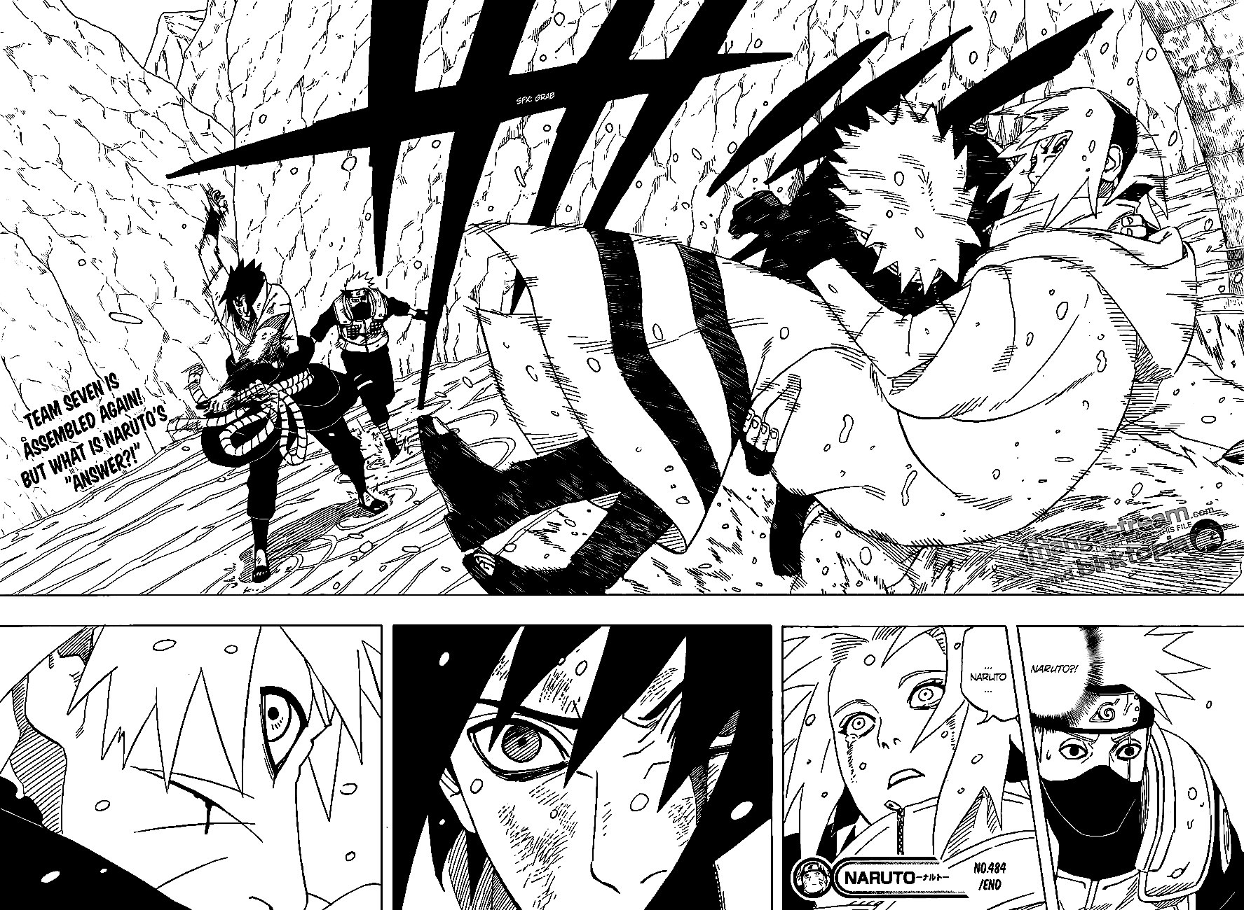
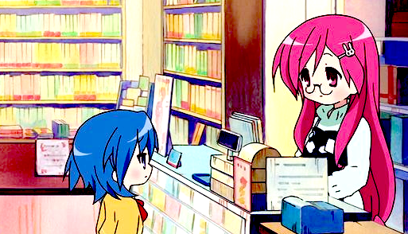
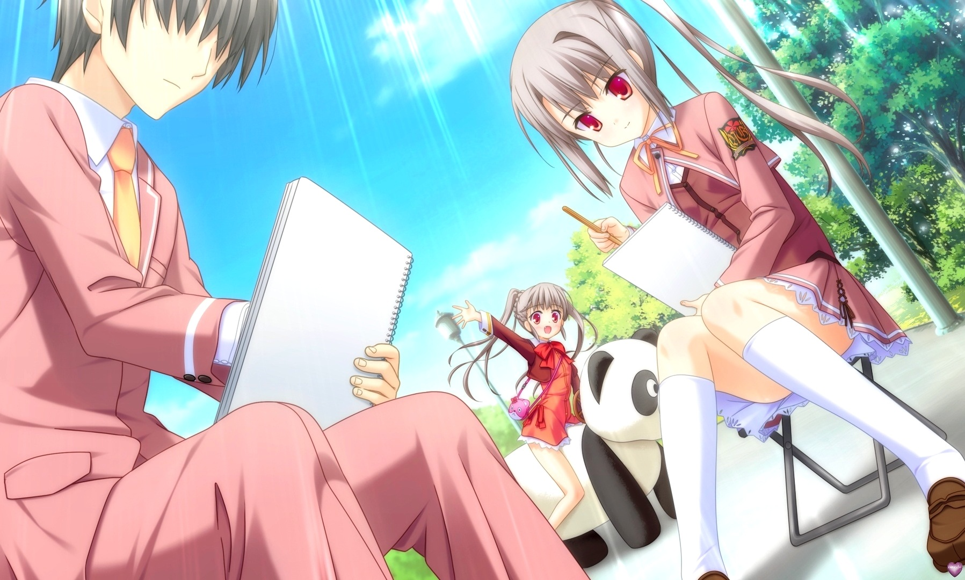

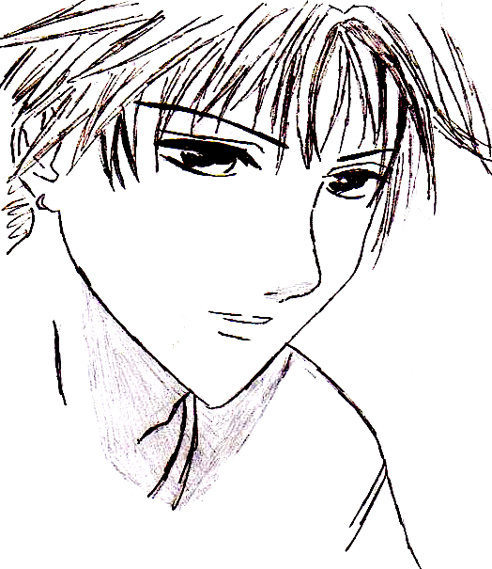

La technologie pour faire créer - SAÉ Histoires de mangas
2
Créer
Déposer
1
Préparer
4
Consigner
bibliddl.domainelangues.qc.ca
3
http://bit.ly/HistoireManga
domainel des langues

Slide 46
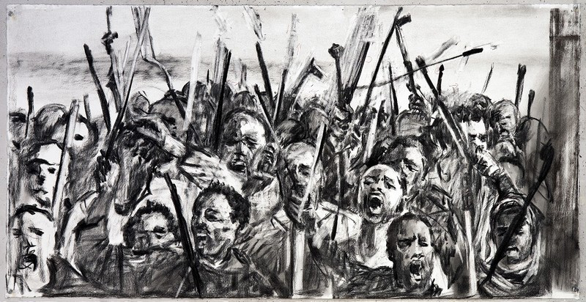
La technologie pour faire créer - SAÉ Une guerre en noir et blanc
5-7-5
1
Préparer
Observer
2
Créer
Consigner
3
http://bit.ly/UneGuerreEnNoirEtBlanc
arts
Notes:
Vers sont phonétiques et sans rime
Structure classique de 5 syllabes - 7 syllabes - 5 syllabes

Slide 47
La technologie pour faire réfléchir

Slide 48


La technologie pour faire réfléchir - Production de croquinotes
1
3
2
http://bit.ly/Croquinotes
arts
Notes:
Paper by 53

Slide 49
La technologie pour aller plus loin

Slide 50
Un exemple - Activité de réalité augmentée
http://bit.ly/RECITartsRealiteAugmentee
arts

Slide 51
Éducation aux médias
Favoriser le développement de l’esprit critique

Slide 52
La technologie pour faire réfléchir - Éducation aux médias
L’éducation aux médias, une nécessité !
La technologie à l’ère des Fake News
Développer l’esprit crique des élèves

Slide 53
La technologie pour faire réfléchir - Éducation aux médias
Fake
Notes:
L’importance des mots clés

Slide 54
Il faut insister sur toute l’importance des mots clés
et surtout des mots-clics ( hashtag )
en ces temps de grande confusion
pour distinguer le vrai du faux lorsque l’on consulte les médias

Slide 55
La technologie pour faire réfléchir - Éducation aux médias
Fake
Faire la différence entre faits objectifs et point de vue • Développer un esprit critique
Détecter les Fake News • Déconstruire les légendes urbaines • Repérer les canulars
Apprendre à : Faire une revue de presse • Identifier les sources fiables

Slide 56
La technologie pour faire réfléchir - Éducation aux médias
Développer un esprit critique pour
savoir comment faire la différence
entre une nouvelle documentée et de la propagande
entre un polémiste, un chroniqueur, un éditorialiste et un journaliste.
Développer des compétences pour
savoir :
quels outils utiliser
comment utiliser ces outils de façon efficace.
Notes:
Parler de

Slide 57
La technologie pour faire réfléchir - Éducation aux médias
Un pré-requis pour
une présence de qualité
sur les médias sociaux

Slide 58
La technologie pour faire réfléchir - Éducation aux médias
Cette femme est incapable d’avoir de l’autorité sur ses petits monstres !
Regarde-la faire sa fraîche avec son étole de pattes de renard !
Je fais
ma recette de poulet pour souper.
🥘
J’te dis, le gouvernement de Taschereau est plein d’INCOMPÉTENTS !
😍
❤️
Regardez ma nouvelle voiture.
😎

Slide 59
Il faut arrêter de croire que les abus sont récents
et strictement liés aux médias sociaux.
Les comportements asociaux étaient là bien bien bien
avant l’arrivée du numérique.

Slide 60
La technologie pour faire réfléchir - Éducation aux médias

Slide 61
minable
minable
La technologie pour faire réfléchir - Éducation aux médias
je vais lui rappeler qui était
son père
peut-être un billet gratuit pour la formule E
peut-être un billet gratuit pour la formule E
Insultes
Erk.
dégouté
La fin de la déchéance…
La fin de la déchéance…
Cynisme
c’est très surprenant de sa part…
Jugements
Il perd tout le respect que
📱
j’avais pour lui.
Condescendance
Yark
Pauvre Duceppe, il est rendu insignifiant après
Pauvre Duceppe, il est rendu insignifiant

Slide 62
La technologie pour faire réfléchir - Éducation aux médias
Le défouloir
Lorsque l’impulsivité occupe toute la place,
les propos deviennent rapidement destructeurs

Slide 63







La technologie pour faire réfléchir - Éducation aux médias
État d’esprit, état d’âme
+
dans la réflexion
dans l’analyse
dans le débat
Tendance à un argumentaire éclairé
Infirmer
un
argument
point par point
Trouver la faille
en s’appuyant
sur des sources
Réfuter en s’appuyant
sur un raisonnement solide
et/ou sur des faits
Seuil de tolérance
Défendre un point de vue divergent
sans s’appuyer sur des fondements
Adaptation du schéma The Hierarchy of Disagreement
de Paul Graham
S’en prendre à la forme plutôt qu’au fond
Faire des amalgames douteux
Tendance
à des affirmations gratuites
+
dans le jugement
dans l’affrontement
dans l’injure
Affirmer « Tu ne sais pas de quoi tu parles »
Insulter : « T’es juste un imbécile »
Argumentaire et points de vue divergents

Slide 64
La technologie pour créer- Éducation aux médias
Éducation aux médias
Des actes de communication pondérés
Lorsque l’intelligence prime,
l’esprit s’élève et les propos deviennent
constructifs et, parfois, même créatifs.
Des actes de communication pondérés
Lorsque l’intelligence prime,
l’esprit s’élève et les propos deviennent
constructifs et, parfois, même créatifs.

Slide 65
La technologie pour créer- Éducation aux médias

Slide 66
La technologie pour créer- Éducation aux médias

Slide 67
La technologie pour créer- Éducation aux médias

Slide 68
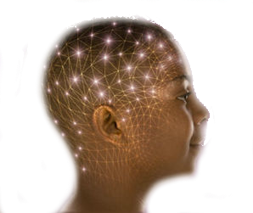
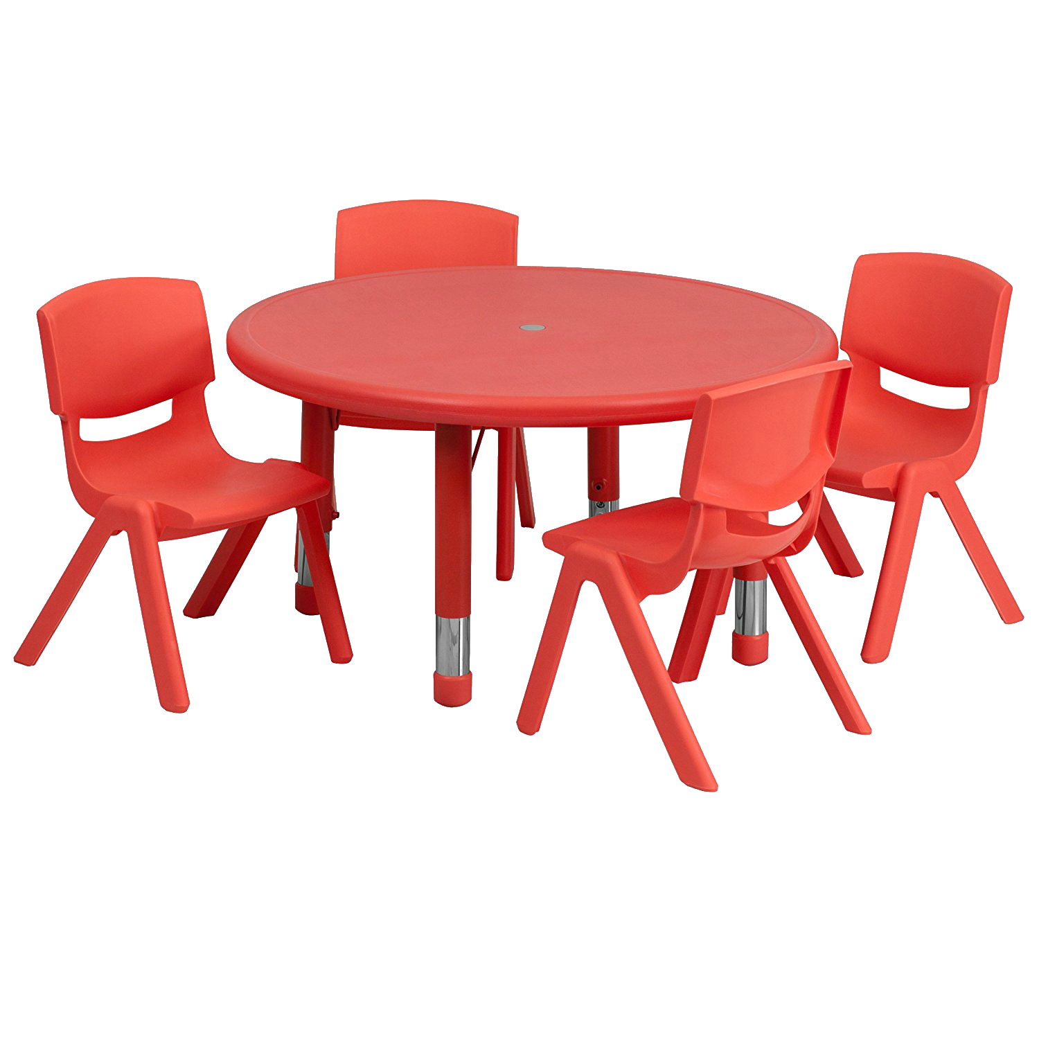
Connaissances conceptuelles
Se faire une image de la description d’un lieu
Connaissances procédurales
Situer le lieu
Assembler tous les éléments pertinents
sélectionnés en lien avec l’extrait
Connaissances métacognitives
Expliquer sa démarche comme lecteur
les liens, les choix effectués...
Support papier
Romans, albums, magazines, journaux, dictionnaires...
Outils numériques
Ordinateur portable et tablette
  Fureteur
  Wikipedia
  Google Map • Google Earth
  Flickr • Instagram
En quoi la technologie est elle profitable pour les élèves ?
4:o
3:o
Objets
Sujet
Cerveau
Bureau
Tableau
Partage d'informations
Microblogue
Site de réseautage social
Textos
Audioconférence et visioconférence
Partage signets
Diigo
Pearltrees
Partage de travail
Google documents
Modélisation
avec un canevas ouvert
(scénarimage, stratégies de lecture)
dans Google Maps ou dans Google Earth
(assemblage)
Présentation
de la démarche des élèves
(avec rétroaction des pairs)
Sujets
Objet
Réseau
Notes:
Le modèle 4:o est une adaptation du modèle classique des 3 o Tableau Bureau Cerveau
Ici nous avons rajouté Réseau ce qui correspond au vécu de l’élève.

Slide 69
Le modèle 4:o est une adaptation du modèle classique des 3 o
Tableau • Bureau • Cerveau
Ici nous avons rajouté Réseau.
Ceci correspond au vécu de l’élève.

Slide 70
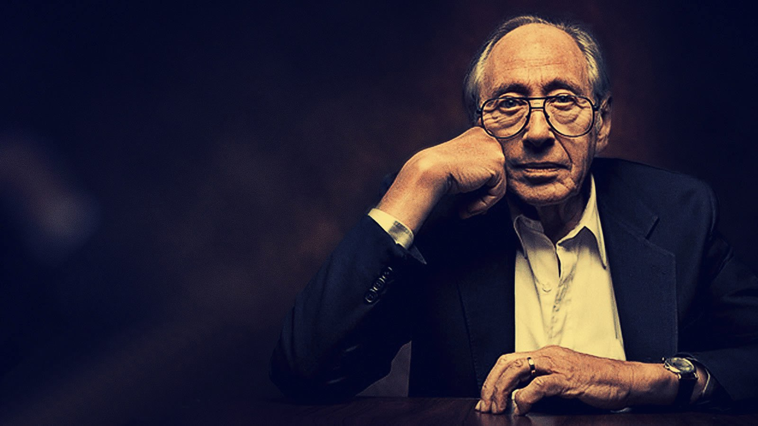
« Les analphabètes du 21ème siècle ne seront pas ceux qui ne savent ni lire ni écrire, mais ceux qui ne peuvent apprendre, désapprendre et réapprendre. »
Alvin Tofler 1928 - 2016

Slide 71
Des outils pertinents, des outils appropriés

Slide 72
Des outils pertinents, des outils appropriés
Aide
Travail collaboratif
Production de contenus
Des propositions pour produire du contenu
Notes:
etherPad du RÉCIT
Google Docs
Office 365
Twitter -> textes courts
Wordpress -> textes longs
Podcast -> textes à l’oral

Slide 73
Des outils pertinents, des outils appropriés
https://apple.co/2GI9xK8 $
https://apple.co/2IBrJ50 $
https://apple.co/2JqGtF1 $
Des propositions d’outils pour créer des BD

Slide 74
Des outils pertinents, des outils appropriés
http://bit.ly/Paper53FR
http://bit.ly/ProcreateFR $$
Des propositions pour faire des croquinotes

Slide 75
Des outils pertinents, des outils appropriés
https://apple.co/2v54aQ6
https://apple.co/2IMN0bF
Information
Création
Des propositions d’outils pour la réalité augmentée
Notes:
Blippar
Storyfab

Slide 76


Des outils pertinents, des outils appropriés
Consignation de l’information
Sources généralement fiables
Vérification de l’information
http://www.diigo.com
http://www.pearltrees.com
http://www.hoaxbuster.com
https://liberation.checknews.fr
Des propositions pour traiter l’information
Notes:
SRC La Presse
Wikipedia, Vikidia (pour les plus jeunes) et Wikimini (par les jeunes)
L’importance des mots clés

Slide 77
Webographie

Slide 78
Webographie
#ClasseTICE 1d - Les P’tits fascicules
http://bit.ly/PtitsFasciculesTICE

Slide 79
Webographie
Conversation avec Michel Serres : les mutations du cognitif
http://bit.ly/MSerresConversation

Slide 80
Webographie
Développer un esprit critique - Traitement de l’information
http://bit.ly/RechercheTraitementInfo2

Slide 81
Webographie
Développer un esprit critique - Fred se méfie des fausses infos
http://bit.ly/FredSeMefie

Slide 82
Webographie
Développer un esprit critique - Sources fiables
http://bit.ly/ConceptFiabilite

Slide 83
Webographie
Être créateur - Histoire de manga
http://bit.ly/HistoireManga

Slide 84
Webographie
Être créateur - SAÉ - Une guerre en noir et blanc
http://bit.ly/UneGuerreEnNoirEtBlanc

Slide 85
Webographie
Organiser ses idées - Croquinotes (Sketchnoting)
http://bit.ly/Croquinotes

Slide 86
Webographie
SAMR - Modification - La pedagogie par enquêtes
http://bit.ly/PedagogieParEnquete

Slide 87
Webographie
SAMR - Modification - La twittérature
http://bit.ly/REFERtwitterature

Slide 88
Webographie
SAMR - Redéfinition - L’école au musée
https://cursus.edu/dossier-de-la-semaine/2192

Slide 89
André Roux
Consultant en technologies éducationnelles
aroux@videotron.ca

Slide 90

Andre
Roux
Cette présentation peut être utilisée en respectant les conditions suivantes
Licence Creative Commons
CC BY-NC

